Slide 1

信息安全数学基础
Mathematic Foundation of Information Security
郑州大学软件学院 薛均晓
xuejx@zzu.edu.cn

Slide 2
第 1 章
整 除

Slide 3
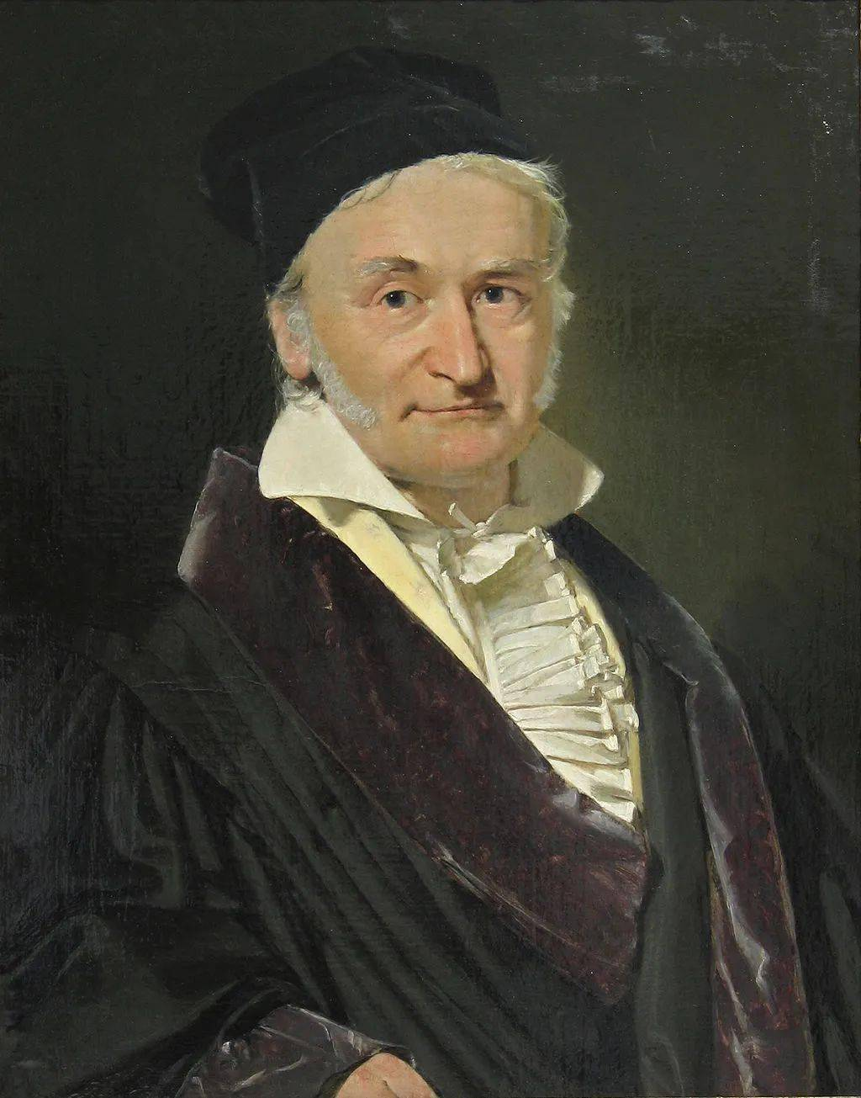
初等数论
数学是科学的皇后，而数论是数学的皇后。
― ― 高斯

Slide 4

初等数论
为了解决特定的问题，就要发展特定的数学工具，拓展特定的定义——这是数学上的常用操作。
数学为其他科学的发展提供了工具，如20世纪初科学革命中相对论和量子力学这两项最伟大成就，都是以数学为基础和工具来对复杂物质世界宏观领域和微观领域的规律性描述。
随着计算机科学的进步和发展，上至天气预报，下至污水处理，连超市进货的周期数量，公共交通线路的规划设计，国家安全等都要用到数学。
Notes:
要是没有数学，宇宙是不可描述的！

Slide 5

初等数论
数论
  数论早期称为算术。到20世纪初，才开始使用数论的名称，是专门研究整数的纯数学的分支。
  数论被称为“数学皇后”（冷酷的冰美人），它在数学原理中具有基础地位，基于数论研究可以进一步探索许多有趣和复杂的数学规律。
Notes:
人类从学会计数开始就一直和自然数打交道了，后来由于实践的需要，数的概念进一步扩充，自然数被叫做正整数，而把它们的相反数叫做负整数，介于正整数和负整数中间的中性数叫做0。它们和起来叫做整数。
对于整数可以施行加、减、乘、除四种运算，叫做四则运算。其中加法、减法和乘法这三种运算，在整数范围内可以毫无阻碍地进行。也就是说，任意两个或两个以上的整数相加、相减、相乘的时候，它们的和、差、积仍然是一个整数。但整数之间的除法在整数范围内并不一定能够无阻碍地进行。
人们在对整数进行运算的应用和研究中，逐步熟悉了整数的特性。比如，整数可分为两大类—奇数和偶数（通常被称为单数、双数）等。利用整数的一些基本性质，可以进一步探索许多有趣和复杂的数学规律，正是这些特性的魅力，吸引了古往今来许多的数学家不断地研究和探索。
数论这门学科最初是从研究整数开始的，所以叫做整数论。后来整数论又进一步发展，就叫做数论了。确切的说，数论就是一门研究整数性质的学科。

Slide 6
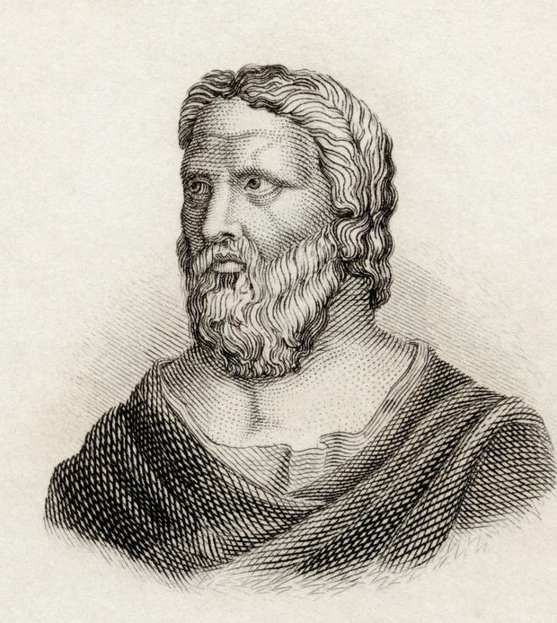
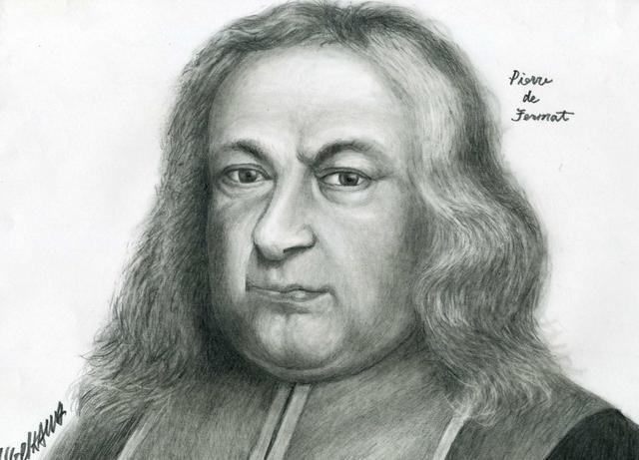
初等数论
数论
  古希腊毕达哥拉斯是初等数论的先驱。公元前300年，古希腊数学家欧几里德证明了有无穷多个素数，公元前250年古希腊数学家埃拉托塞尼发明了一种寻找素数的埃拉托斯特尼筛法。寻找一个表示所有素数的素数通项公式，或者叫素数普遍公式，是古典数论最主要的问题之一。
  数论从早期到中期跨越了1000—2000年，在接近2000年时间，数论几乎是空白。中期主要指15-16世纪到19世纪，是由费马，梅森、欧拉、高斯、勒让德、黎曼、希尔伯特、Heegner（黑格纳）等人发展的。

Slide 7
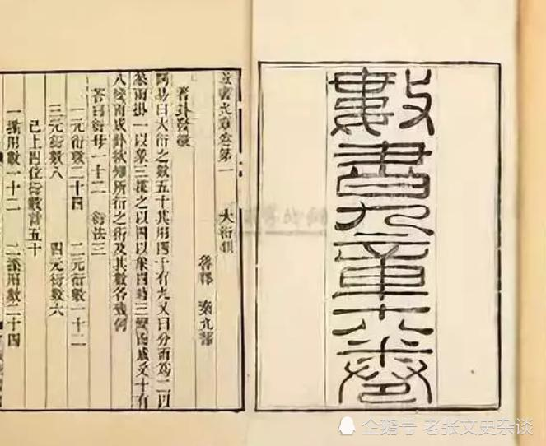
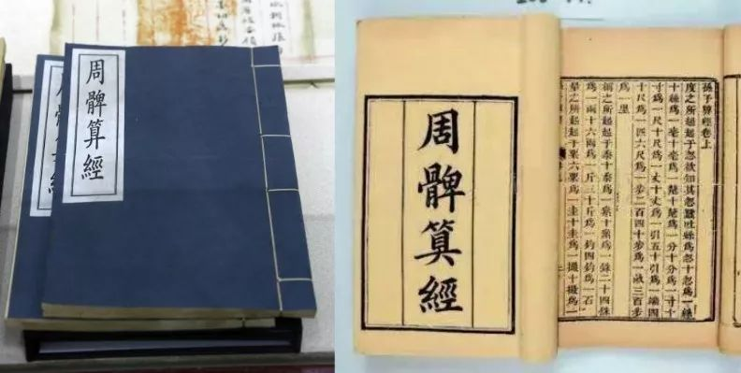
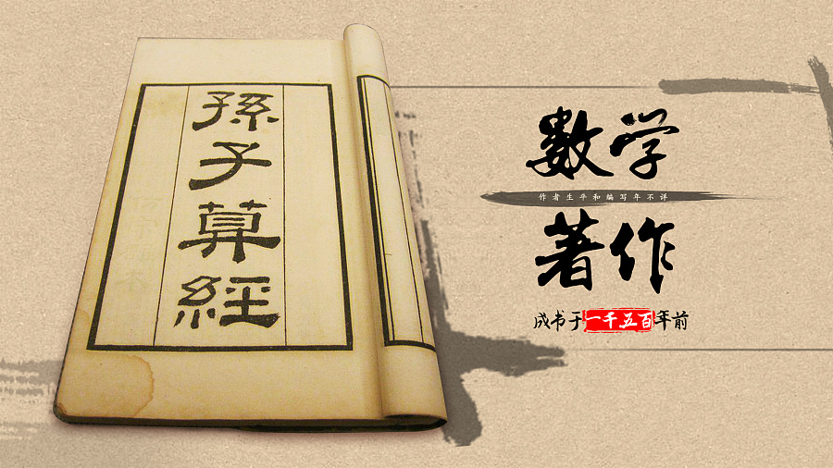
初等数论
初等数论
  中国古代对初等数论的研究有着光辉的成就，《周髀算经》、《孙子算经》、《张邱建算经》、《数书九章》等古文献上都有记载。孙子定理比欧洲早500年， 西方常称此定理为中国剩余定理，秦九韶的大衍求一术也驰名世界。

Slide 8
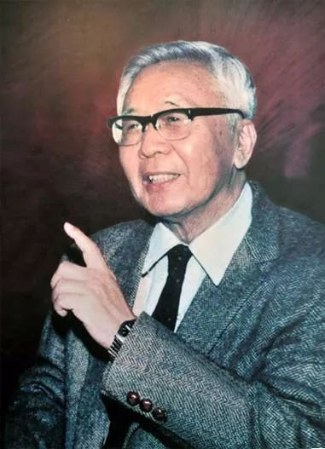
初等数论
数论
  在我国近代，数论也是发展最早的数学分支之一。从二十世纪三十年代开始，在解析数论、丢番图方程、一致分布等方面都有过重要的贡献，出现了华罗庚、闵嗣鹤、柯召、陈景润、潘承洞等第一流的数论专家。其中华罗庚教授在三角和估值、堆砌素数论方面的研究是享有盛名的。1949年以后，数论的研究的得到了更大的发展。陈景润、王元等在“筛法”和“哥德巴赫猜想”方面的研究，已取得世界领先的优秀成绩；周海中在著名数论难题——梅森素数分布的研究中取得了世界领先的卓著成绩。

Slide 9
初等数论
数论
  由于近代计算机科学和应用数学的发展，数论得到了广泛的应用。比如在计算方法、代数编码、组合论等方面都广泛使用了初等数论范围内的许多研究成果；有文献报道，有些国家应用“孙子定理”来进行测距，用原根和指数来计算离散傅立叶变换等。此外，数论的许多比较深刻的研究成果也在近似分析、差集合、快速变换等方面得到了应用。特别是由于计算机的发展，用离散量的计算去逼近连续量而达到所要求的精度已成为可能。

Slide 10
初等数论
数论
  按研究方法来看，数论大致可分为初等数论和高等数论。
  初等数论是用初等方法研究的数论，它的研究方法本质上说，就是利用整数环的整除性质，主要包括整除理论、同余理论、连分数理论。
  高等数论则包括了更为深刻的数学研究工具。它大致包括代数数论、解析数论、计算数论等等。
  数论还进化出了很多其他的分支，比如几何数论、超越数论、组合数论等等。

Slide 11
初等数论
初等数论
  接下来，从我们在小学就学过的知识说起：最大公因数（gcd）和最小公倍数[lcm]。
  如果两个数的最大公因数是1的话，就说这两个数互素（互质）。如果两数不互素的话，那么这两个数构成的分数肯定不是既约分数。一般来说为了简记，我们把求a,b的最大公因数记作(a,b)，求最小公倍数记作[a,b]。

Slide 12
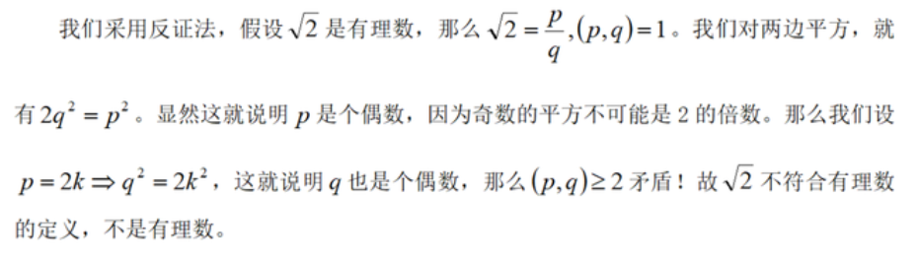
初等数论
初等数论
  有了这些预备知识，我们就可以开始着手证明初等数论中很有意思的一个问题：√2不是有理数？？

Slide 13
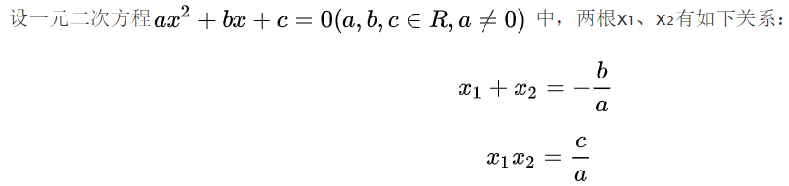

初等数论
初等数论
  针对其他根式也有类似的证法。事实上，一切作为代数数的无理数都可以用这种方法去证明其是无理数。
  回到初等数论。有了这些知识，以及我们初中学过的一元二次方程的韦达定理，
Notes:
IMO：国际数学奥林匹克
一元二次方程的韦达定理：

Slide 14
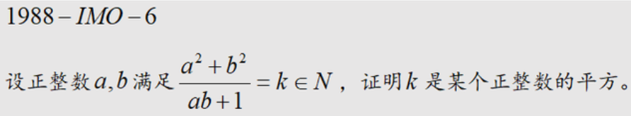
初等数论
初等数论
  我们已经可以参加IMO并且拿到铜牌了，至少在1988年的IMO如此：
Notes:
IMO：国际数学奥林匹克
这题题干看似简单，但是却是IMO历史上一道经典的难题。该题在赛前被主试委员会和一些数学家拿来挑战，均无功而返。当年全部参赛选手中一共只有11名选手拿到满分，著名数学家陶哲轩也参加了当届IMO，很遗憾的是Tao在这道题上只拿了1分。这道题最绝妙的解法源于保加利亚选手 Emanouil Atanassov他也因此获得了Special Award。

Slide 15
初等数论
初等数论
  我们已经可以参加IMO并且拿到铜牌了，至少在1988年的IMO如此：
  求解过程自行百度。

Slide 16
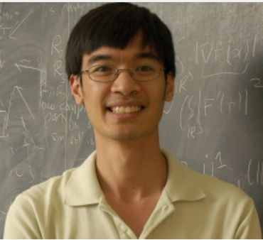
初等数论
初等数论
  不过，之前说的“IMO拿铜牌”其实只是个玩笑。事实上如果没有百度，大家很可能究其一生也解不出来。为什么这样说？这道题真的有那么难？
  这道题，陶哲轩只拿了1分。全奥委会专家加上澳大利亚四个数论大师4.5个小时的努力未触及本题实质。
  陶哲轩（Terence Chi-Shen Tao），1975年7月17日出生，菲尔茨奖获得者、英国皇家学会院士 、美国国家科学院外籍院士 、美国艺术与科学学院院士 ，美国加州大学洛杉矶分校James and Carol Collins讲席教授、博士生导师 。
  陶哲轩13岁获得国际数学奥林匹克竞赛数学金牌；16岁获得弗林德斯大学学士学位；17岁获得弗林德斯大学硕士学位；21岁获得普林斯顿大学博士学位 ；24岁起在加利福尼亚大学洛杉矶分校担任教授。

Slide 17
初等数论
初等数论
  初等数论是研究数的规律，特别是整数性质的数学分支。它是数论的一个最古老的分支。
  它以算术方法为主要研究方法，主要内容有整数的整除理论、同余理论、连分数理论和某些特殊不定方程。
  换言之，初等数论就是用初等、朴素的方法去研究数论。

Slide 18
初等数论
初等数论
  初等数论不仅是研究纯数学的基础，也是许多学科的重要工具。
  它的应用是多方面的，如计算机科学、组合数学、密码学、信息论等。公开密钥体制的提出是数论在密码学中的重要应用。

Slide 19
初等数论
初等数论
  《信息安全数学基础》课程主要学习初等数论的两大支柱：整除理论及同余理论。
    整除理论是初等数论的基础，是对涉及除法运算的整数的算术内容作抽象的、系统的总结，它的主要结果是唯一分解定理（也称算术基本定理）和最大公约数理论；
    同余理论是初等数论的堂奥，它包含了初等数论所特有的思想和手法。
Notes:
堂奥：深奥的道理或境界

Slide 20
1.1 整数的除法
  整数分类：以0为界限，将整数分为三大类
    正整数，即大于0的整数，如，1，2，3…
    0既不是正整数，也不是负整数（0是整数）
    负整数，即小于0的整数，如，-1，-2，-3…

Slide 21
1.1 整数的除法
正整数
  人们从生活和生产实践中最早抽象出来的数的概念。
  可以计量商品、表示次序......

Slide 22

1.1 整数的除法
正整数分类？？

Slide 23

1.1 整数的除法
正整数分类
  一种分类办法是按照其约数或积因子的多少来划分的，比如仅仅有两个的（当然我们总是多余地强调这两个是1和其本身），我们就称之为素数，而多于两个的就称之为合数。
  其他方法？

Slide 24
1.1 整数的除法
整数集 Z 中可以进行加法“+”和乘法“⋅”运算
加法“+”满足
  (1) 交换律：对任意a,b ∈Z , ，有a+b=b+a；
  (2) 结合律：对任意a,b,c ∈ Z ,，有(a+b)+c=a+ (b+c)；
  (3) 存在零元“0”，对任意a ∈Z ，有a +0= a（或 0+ a = a ）；
  (4) 对任意a∈ Z ，存在负元“−a”，使得a + ( -a) = 0（或( −a) + a =0）；
  依据(1)~(4)，借助并非十分简单的推理，我们还可以知道，
  (5) 零元是唯一的；
  (6) 负元是唯一的；
  (7) 加法满足消去律：若a,b,c ∈Z , 且a+b=a+c，则b=c。

Slide 25
1.1 整数的除法
整数集 Z 中可以进行加法“+”和乘法“⋅”运算
乘法“⋅”满足
  (i) 交换律
  (ii) 结合律
  (iii) 存在单位元
  (iv) 非零元可消去
  依据(i)~(iii)我们知道乘法还满足
  (v) 单位元 1 唯一。

Slide 26
1.1 整数的除法
整数集 Z 中可以进行加法“+”和乘法“⋅”运算
乘法“⋅”对于加法“+”还满足分配律: 左分配律或右分配律

Slide 27

1.1 整数的除法
注意
  整数集对于除法运算是不封闭的

Slide 28
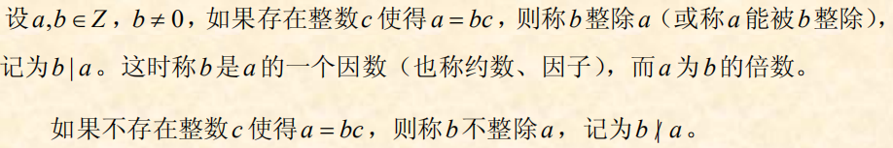
1.1 整数的除法
定义 （整除）

Slide 29

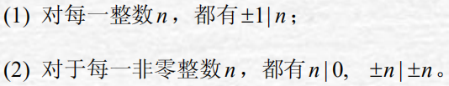
1.1 整数的除法
例
易见

Slide 30
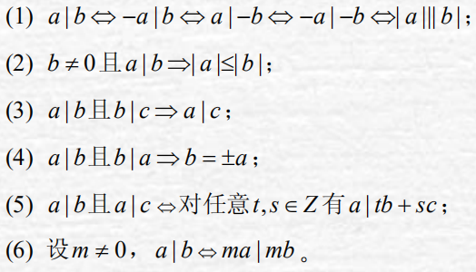
1.1 整数的除法
由整除的定义及乘法“⋅”的性质，可以推出整除有如下性质
定理1.1.1

Slide 31



1.1 整数的除法
由整除的定义及乘法“⋅”的性质，可以推出整除有如下性质
定理

Slide 32
1.1 整数的除法
例

Slide 33
1.1 整数的除法
例

Slide 35

1.1 整数的除法
定义

Slide 36
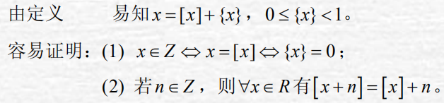
1.1 整数的除法
说明

Slide 37
1.1 整数的除法
例

Slide 38
1.1 整数的除法
事实上，以非零整数为除数做除法有两种情形：能够除尽或者除不尽。
上述两种形式可以归结为一种形式——带余除法。
下面给出整数的一个基本性质------初等数论证明中最重要、最基本、最直接的工具！

Slide 39
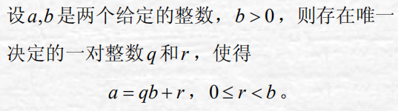
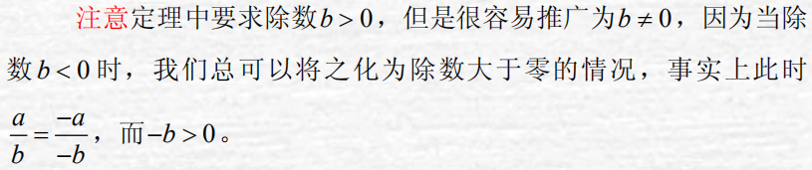
1.1 整数的除法
定理1.1.2（带余除法）

Slide 40
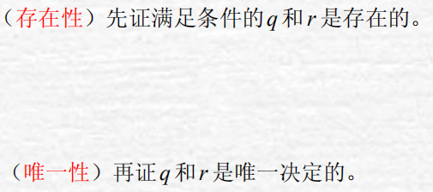
1.1 整数的除法
证明：

Slide 41
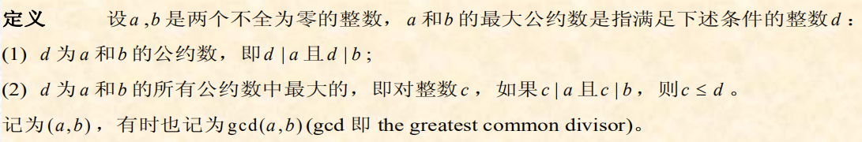
1.1 整数的除法
最大公约数

Slide 42
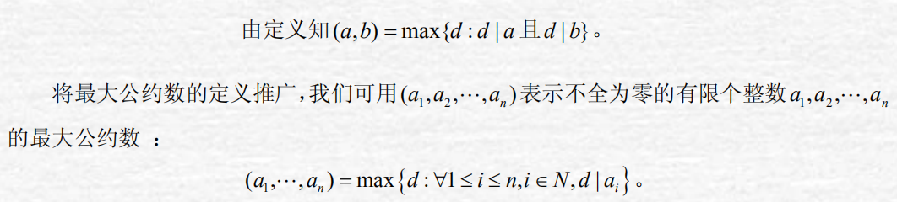
1.1 整数的除法
最大公约数

Slide 43
1.1 整数的除法
互素（既约）

Slide 44
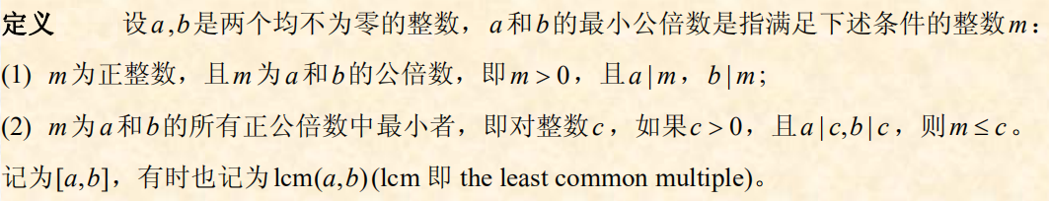
1.1 整数的除法
最小公倍数

Slide 45
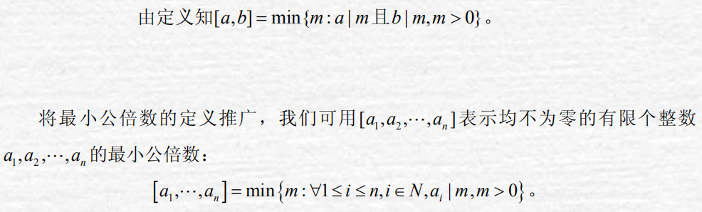
1.1 整数的除法
最小公倍数

Slide 46
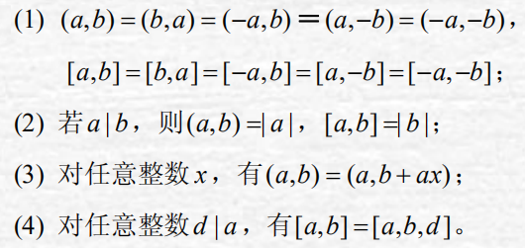
1.1 整数的除法
下面给出关于最大公约数、最小公倍数的一些有用的性质。
定理1.1.3

Slide 47
1.1 整数的除法
定理证明：利用最大公约数、最小公倍数的定义和整除的性质。

Slide 48

1.1 整数的除法
定理1.1.4

Slide 49
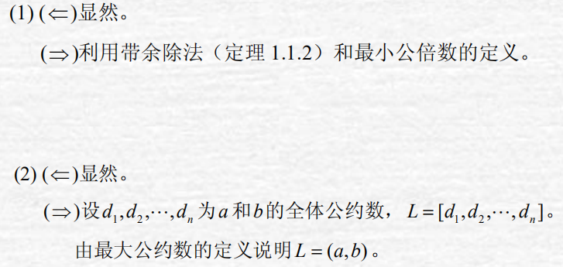
1.1 整数的除法
证明

Slide 50
1.1 整数的除法
推论

Slide 51
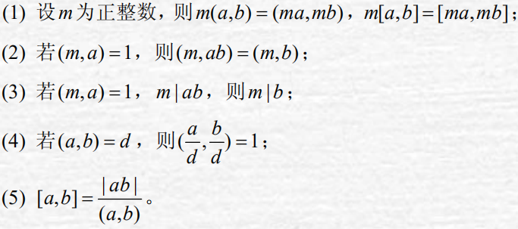
1.1 整数的除法
定理1.1.5

Slide 52
1.1 整数的除法
从定义出发来证明（逻辑演绎），这种方法、技巧在整除理论中十分基础、重要。

Slide 53
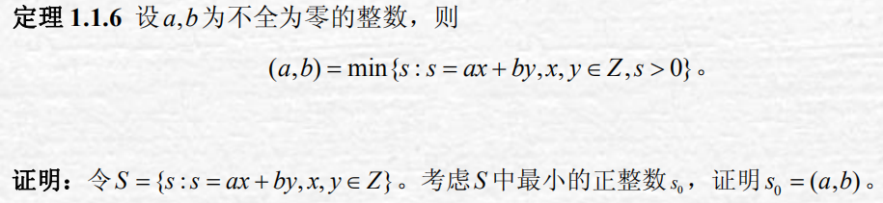
1.1 整数的除法

Slide 54
1.1 整数的除法

Slide 55

1.1 整数的除法
例

Slide 56
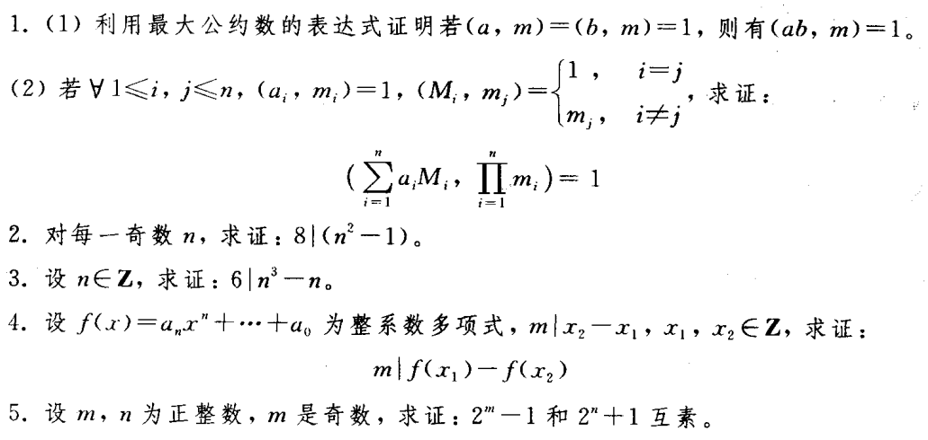
作业

Slide 57
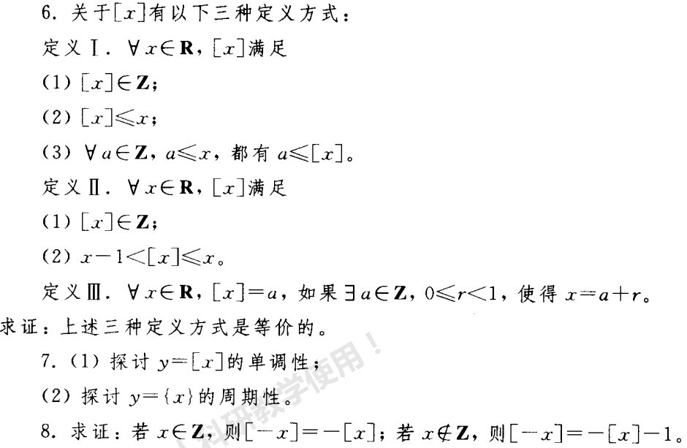
作业

Slide 58
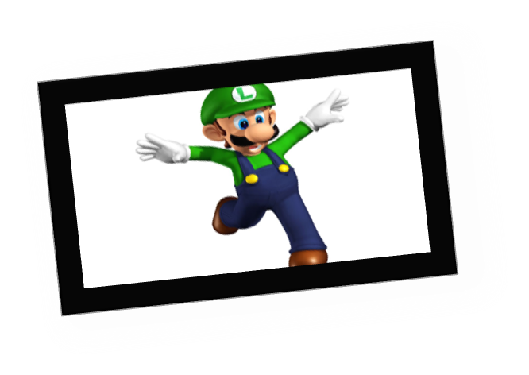
Thanks for your attention!
Finish

